Slide 1
新竹市新生入學資料填報網
填報畫面說明

Slide 2
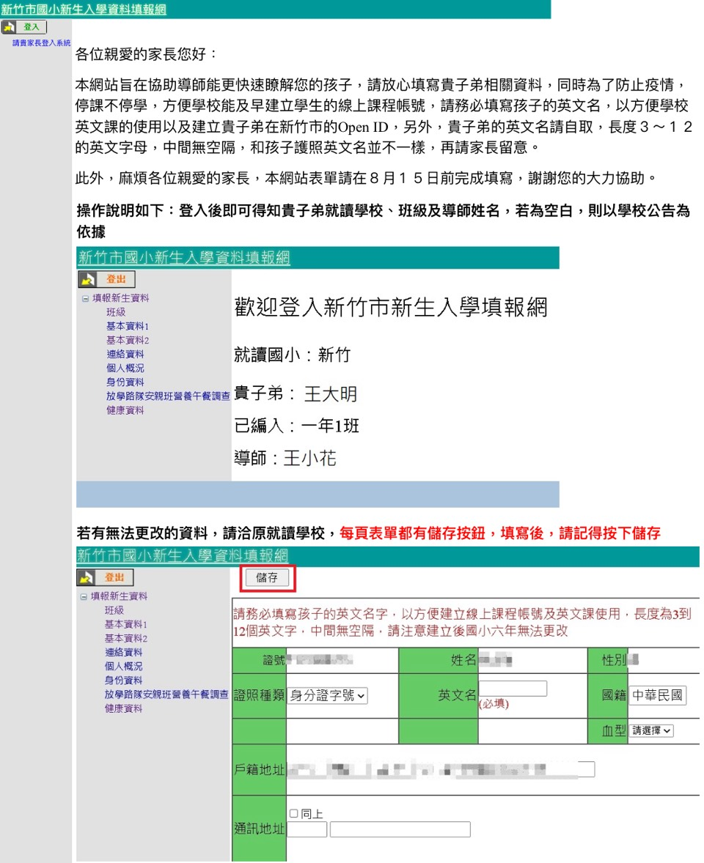
首頁1
請家長仔細閱讀說明事項及圖示再登入！

Slide 3
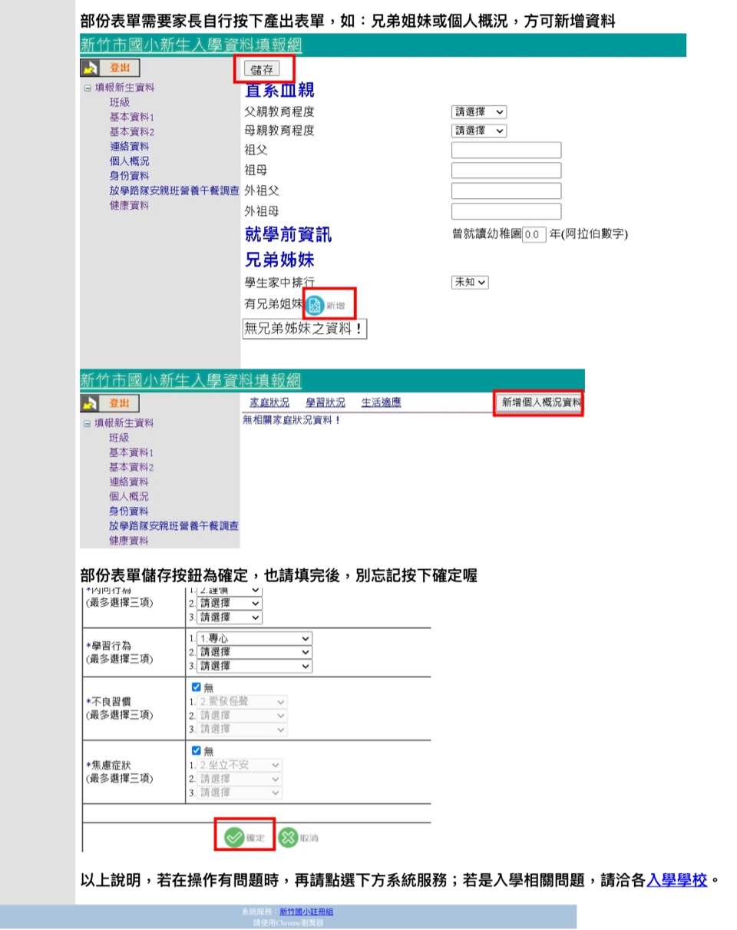
首頁2
請家長仔細閱讀說明事項及圖示再登入！

Slide 4
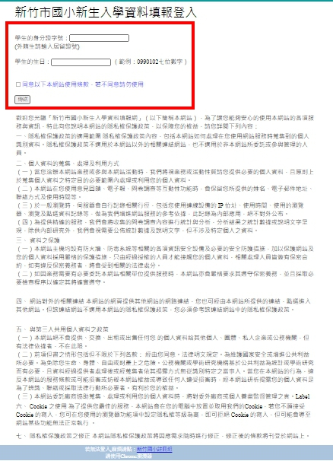
登入

Slide 5
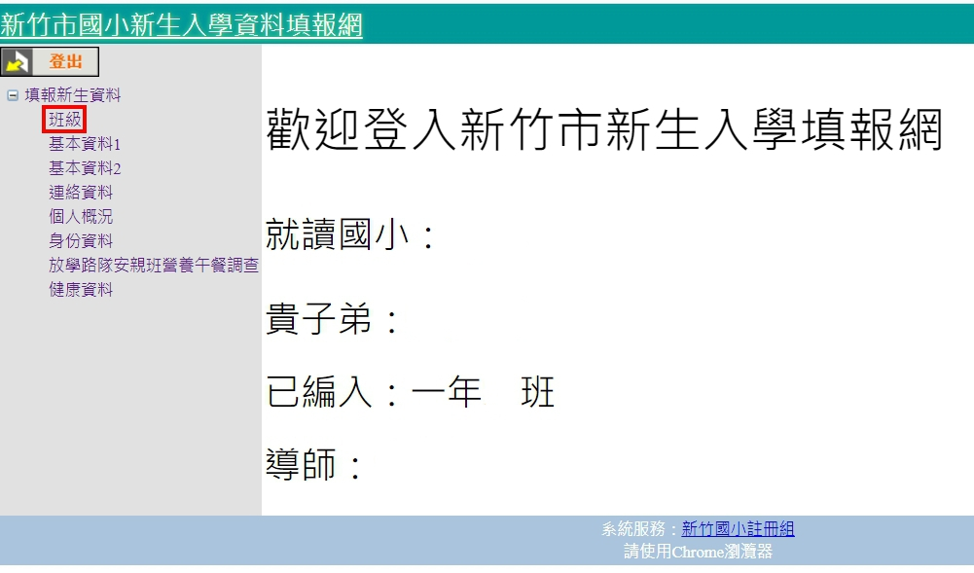
班級
家長可以查詢貴子弟編入的班級/導師

Slide 6
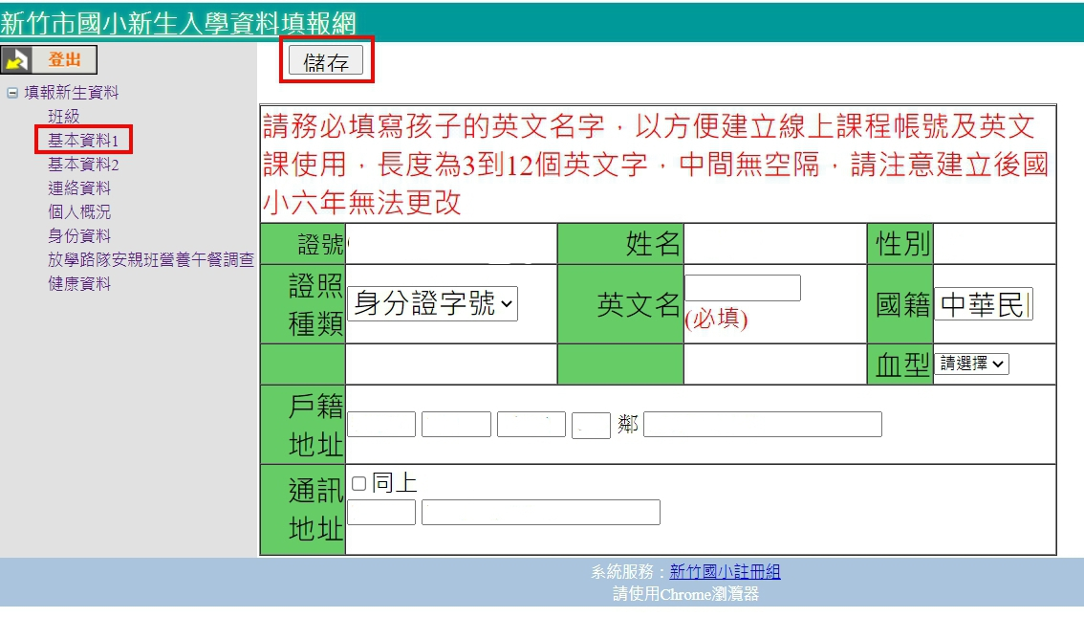
基本資料1
請家長填寫完畢記得按【儲存】!!!

Slide 7
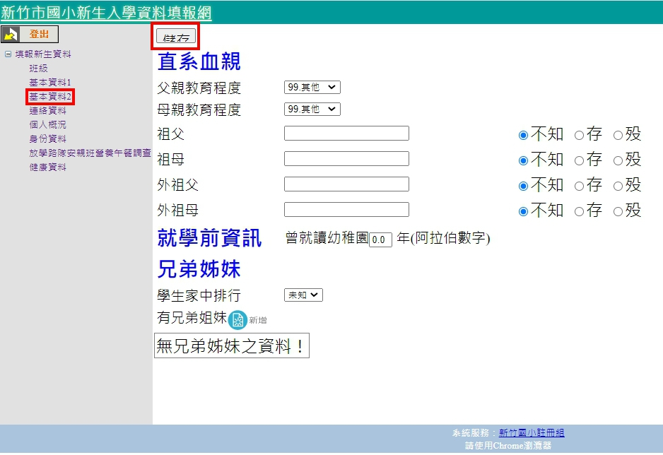
基本資料2
請家長填寫完畢記得按【儲存】!!!

Slide 8
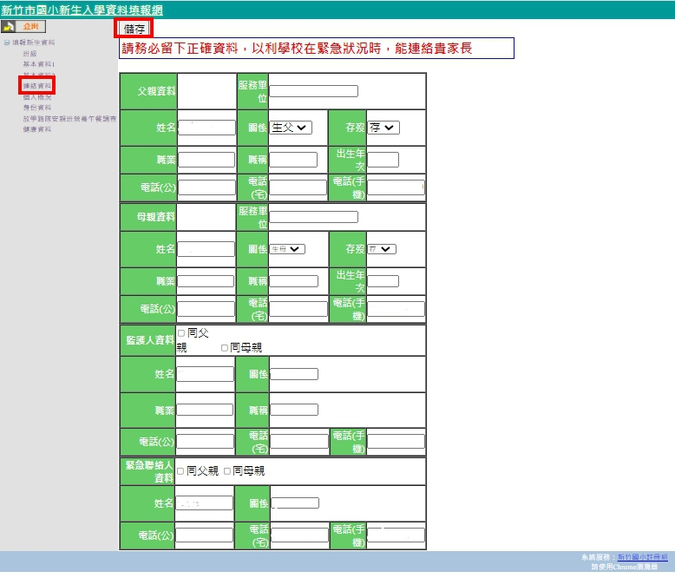
連絡資料
請家長填寫完畢記得按【儲存】!!!

Slide 9
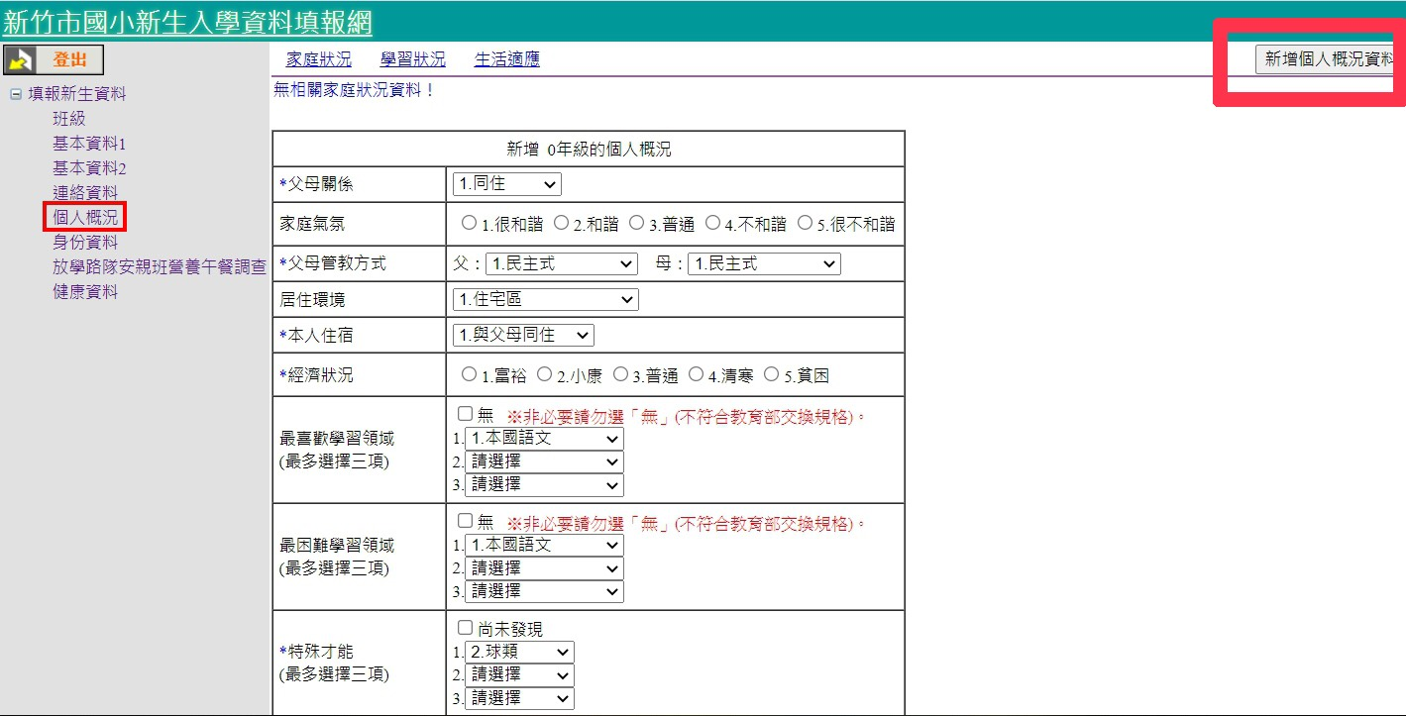
個人概況1
請家長按【新增個人概況資料】開始填寫

Slide 10
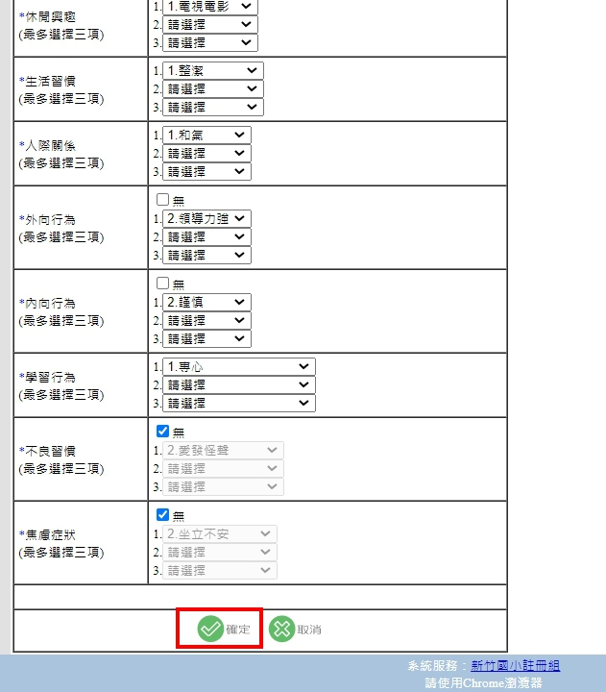
個人概況2
請家長填寫完畢記得按【確定】!!!

Slide 11
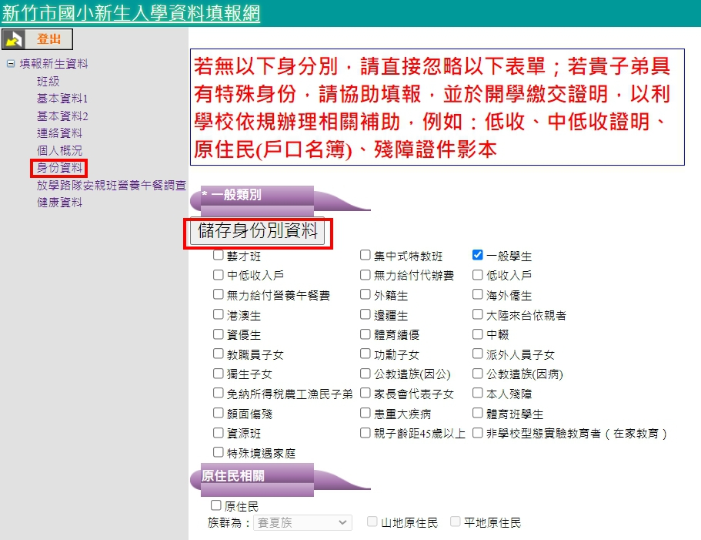
身份資料1
請家長填寫完畢記得按【儲存身份別資料】!!!

Slide 12
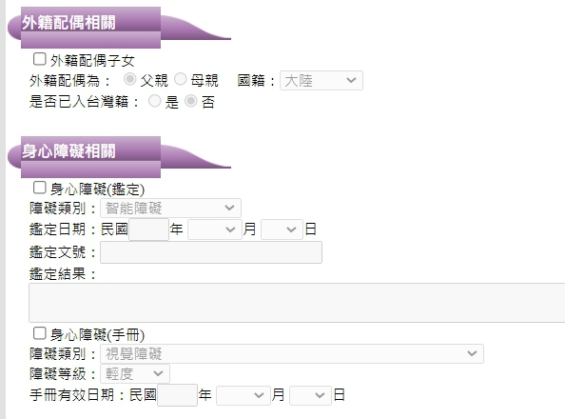
身份資料2
請家長填寫完畢記得按【儲存身份別資料】!!!

Slide 13
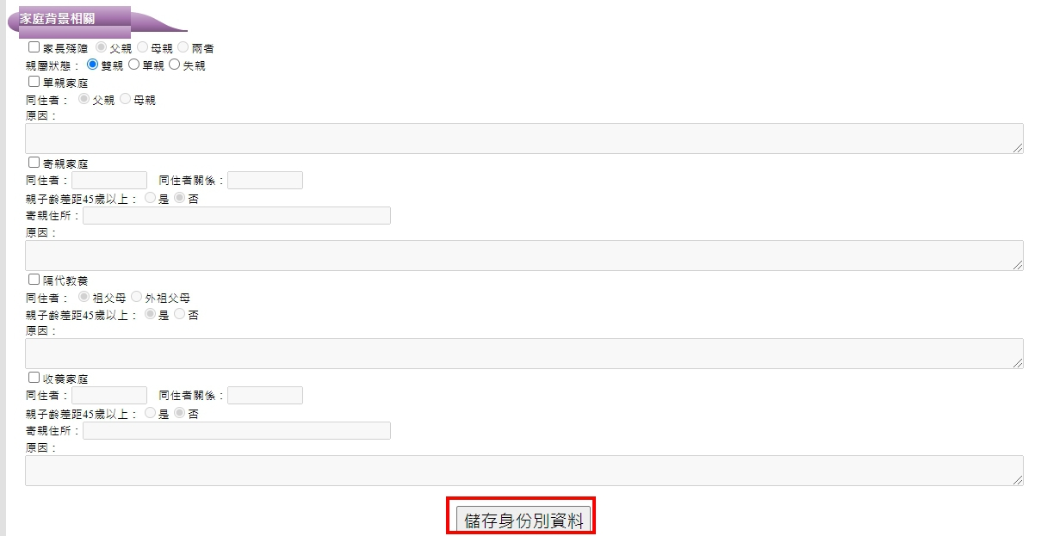
身份資料3
請家長填寫完畢記得按【儲存身份別資料】!!!

Slide 14
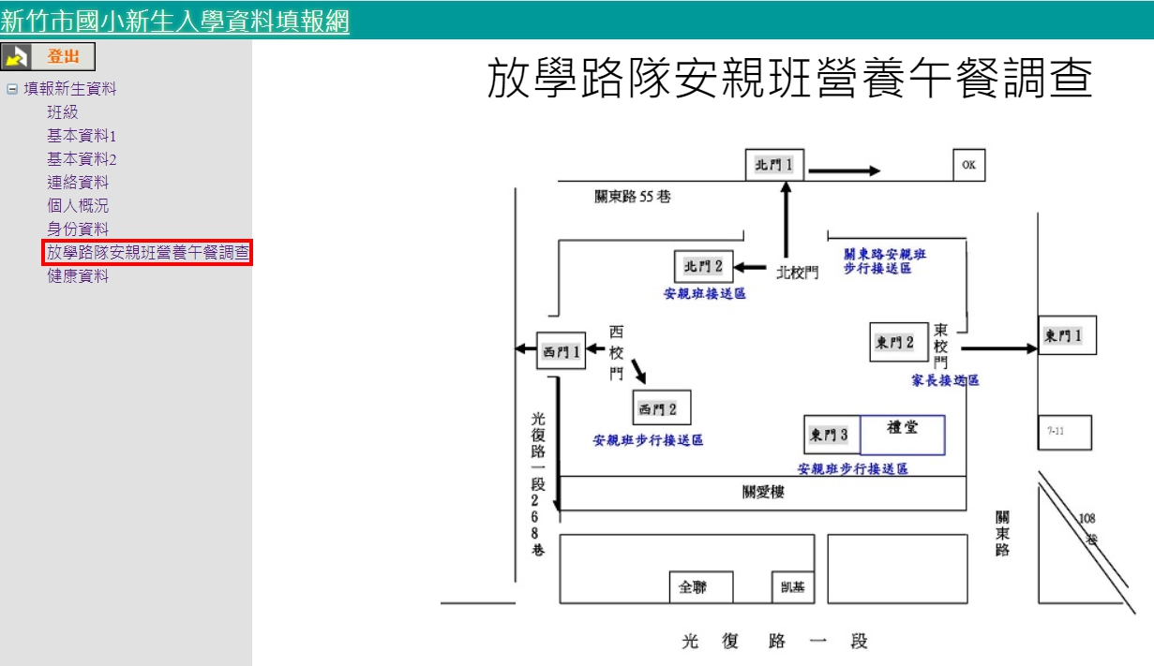
放學路隊安親班營養午餐調查1
請家長填寫完畢記得按【儲存】!!!

Slide 15
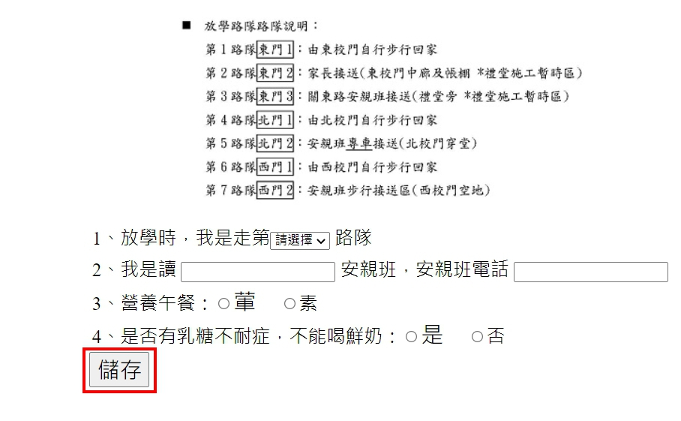
放學路隊安親班營養午餐調查2
請家長填寫完畢記得按【儲存】!!!

Slide 16
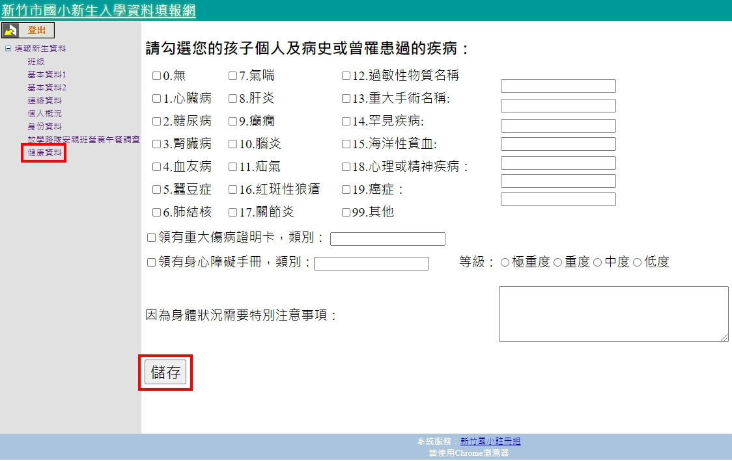
健康資料
請家長填寫完畢記得按【儲存】!!!

